Slide 1
Alphabet
Let’s Try 1 Unit 6

Slide 2
Aa Bb Cc Dd Ee Ff Gg
Hh Ii Jj Kk Ll Mm Nn
Oo Pp Qq Rr Ss Tt Uu
Vv Ww Xx Yy Zz

Slide 3
とも
だち
な
まえ
友達の名前を
探しましょう！
さが

Slide 4
な
まえ
名前は
大文字からですから、
まず大文字を
探しましょう！
おお
も
じ
おお
も
じ
さが

Slide 5
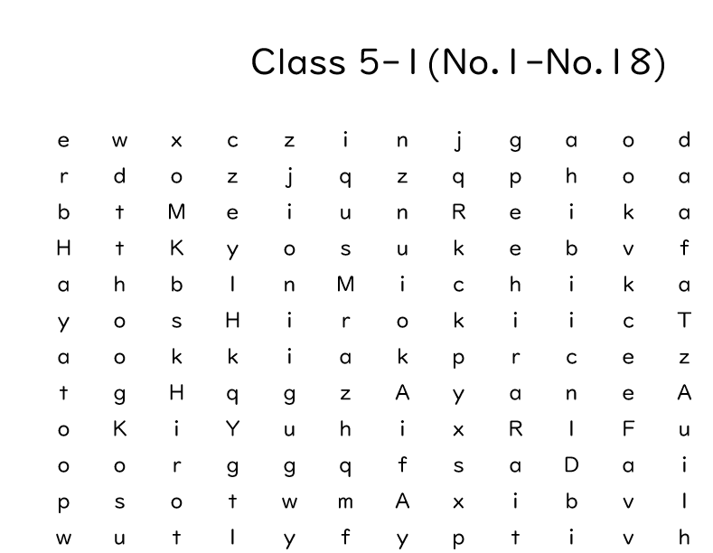
れい
例：
当学校ではない
とう
がっ
こう

Slide 6
おお
も
じ
大文字を
見つけたら、
名前を〇で
囲みましょう！
み
な
まえ
かこ

Slide 7
れい
例：
当学校ではない
とう
がっ
こう

Slide 8
な
まえ
たての名前もあり、
よこの名前もあります。
ななめはありません。
名前を全部見つけましょう！
な
まえ
な
まえ
ぜん
ぶ
み

Slide 9
な
まえ
み
名前を見つけたら、
下の欄にある名前も
〇で囲みましょう！
した
らん
な
まえ
かこ

